Slide 1
Lektion 8: Darstellung von Text
KS4 - Darstellungen von Daten
Notes:
Zuletzt aktualisiert: 30-09-2021
Die Ressourcen werden regelmäßig aktualisiert - die neueste Version finden Sie unter: the-cc.io/curriculum.
Diese Ressource wird von der Raspberry Pi Foundation unter einer Creative Commons Attribution-NonCommercial-ShareAlike 4.0 International Lizenz lizenziert. Um eine Kopie dieser Lizenz zu sehen, besuchen Sie creativecommons.org/licenses/by-nc-sa/4.0/

Slide 2
Sind genug Bits vorhanden?
Starter-Aktivität
Frage 1
Wie viele Kombinationen von 1en und 0en kann man mit nur 4 Bits bilden?
Frage 2
Wie viele Bits werden benötigt, um alle 26 Buchstaben des Alphabets darzustellen?
0000
0001
0010
?

Slide 3
Sind genug Bits vorhanden?
Starter-Aktivität
Frage 1
Wie viele Kombinationen von 1en und 0en kann man mit nur 4 Bits bilden?
Frage 2
Wie viele Bits werden benötigt, um alle 26 Buchstaben des Alphabets darzustellen?
Antwort 1
Es gibt 16 Kombinationen von 1en und 0en, die mit 4 Bits gebildet werden können.
Antwort 2
Man bräuchte mindestens 5 Bits, um alle 26 Buchstaben des Alphabets darzustellen. 5 Bits würden 32 Kombinationen ermöglichen.

Slide 4
Lektion 8: Darstellung von Text
Zielsetzungen
In dieser Lektion lernen Sie:
Bestimmen Sie die maximale Anzahl von Zuständen, die durch ein binäres Muster einer bestimmten Länge dargestellt werden können
Erklären Sie, wie ASCII zur Darstellung von Zeichen verwendet wird und wo die Grenzen liegen.
Erklären, was ein Zeichensatz ist
Beschreiben Sie, wie Zeichencodes in Kodierungstabellen üblicherweise gruppiert und nacheinander ausgeführt werden

Slide 5
Bestimmung der Anzahl von Kombinationen
Tätigkeit 1
Die Anzahl der möglichen Kombinationen lässt sich schnell herausfinden, wenn man sich die Überschriften der Stellenwerte ansieht.
128 | 64 | 32 | 16 | 8 | 4 | 2 | 1

Slide 6
Bestimmung der Anzahl von Kombinationen
Tätigkeit 1
Versuchen wir es mit einem Beispiel.
Wie viele Kombinationen von 1en und 0en kann man mit 2 Bits bilden?
128 | 64 | 32 | 16 | 8 | 4 | 2 | 1

Slide 7
Bestimmung der Anzahl von Kombinationen
Tätigkeit 1
Nehmen wir ein Beispiel.
Wie viele Kombinationen von 1en und 0en kann man mit 2 Bits bilden?
128 | 64 | 32 | 16 | 8 | 4 | 2 | 1

Slide 8
Bestimmung der Anzahl von Kombinationen
Tätigkeit 1
Nehmen wir ein Beispiel.
Wie viele Kombinationen von 1en und 0en kann man mit 2 Bits bilden?
Sie können sie alle mit der Hand ausschreiben.
00
01
10
11
128 | 64 | 32 | 16 | 8 | 4 | 2 | 1

Slide 9
Bestimmung der Anzahl von Kombinationen
Tätigkeit 1
Nehmen wir ein Beispiel.
Wie viele Kombinationen von 1en und 0en kann man mit 2 Bits bilden?
Sie können sie alle mit der Hand ausschreiben.
Das ist in Ordnung, wenn Sie mit einer kleinen Anzahl von Bits arbeiten, aber was ist, wenn Sie mit höheren Zahlen arbeiten?
00
01
10
11
128 | 64 | 32 | 16 | 8 | 4 | 2 | 1

Slide 10
Bestimmung der Anzahl von Kombinationen
Tätigkeit 1
Es gibt einen anderen Weg.
Kannst du einen Zusammenhang zwischen der Anzahl der Kombinationen und der nächsten Überschrift zum Stellenwert erkennen?
00
01
10
11
128 | 64 | 32 | 16 | 8 | 4 | 2 | 1

Slide 11
Bestimmung der Anzahl von Kombinationen
Tätigkeit 1
Es gibt einen anderen Weg.
Kannst du einen Zusammenhang zwischen der Anzahl der Kombinationen und der nächsten Überschrift für den Stellenwert erkennen?
Die Anzahl der möglichen Kombinationen ist gleich der Zahl in der nächsten Stellenwertüberschrift.
00
01
10
11
128 | 64 | 32 | 16 | 8 | 4 | 2 | 1

Slide 12
Bestimmung der Anzahl von Kombinationen
Tätigkeit 1
Probieren wir ein weiteres Beispiel aus, um zu sehen, ob das Muster richtig ist.
Wie viele Kombinationen von 1en und 0en kann man mit 3 Bits bilden?
128 | 64 | 32 | 16 | 8 | 4 | 2 | 1

Slide 13
Bestimmung der Anzahl von Kombinationen
Tätigkeit 1
Probieren wir ein weiteres Beispiel aus, um zu sehen, ob das Muster richtig ist.
Wie viele Kombinationen von 1en und 0en kann man mit 3 Bits bilden?
Es gibt 8 Kombinationen.
000
001
010
011
100
101
110
111
128 | 64 | 32 | 16 | 8 | 4 | 2 | 1

Slide 14
Bestimmung der Anzahl von Kombinationen
Tätigkeit 1
Probieren wir ein weiteres Beispiel aus, um zu sehen, ob das Muster richtig ist.
Wie viele Kombinationen von 1en und 0en kann man mit 3 Bits bilden?
Es gibt 8 Kombinationen.
Dies entspricht der Zahl in der nächsten Rubrik "Stellenwert".
000
001
010
011
100
101
110
111
128 | 64 | 32 | 16 | 8 | 4 | 2 | 1

Slide 15
Bestimmung der Anzahl von Kombinationen
Tätigkeit 1
Mit Hilfe der Stellenwertüberschriften lässt sich die Anzahl der möglichen Kombinationen sehr schnell ermitteln.
000
001
010
011
100
101
110
111
128 | 64 | 32 | 16 | 8 | 4 | 2 | 1

Slide 16
Bestimmung der Anzahl von Kombinationen
Tätigkeit 1
Eine andere Methode ist die Verwendung einer Formel.
Formel:
Anzahl der Kombinationen von n Bits = 2^{n}
128 | 64 | 32 | 16 | 8 | 4 | 2 | 1

Slide 17
Bestimmung der Anzahl von Kombinationen
Tätigkeit 1
Eine andere Methode ist die Verwendung einer Formel.
Verwenden wir diese Formel mit 2 Bits.
Formel:
Anzahl der Kombinationen von n Bits = 2^{n}
128 | 64 | 32 | 16 | 8 | 4 | 2 | 1

Slide 18
Bestimmung der Anzahl von Kombinationen
Tätigkeit 1
Eine andere Methode ist die Verwendung einer Formel.
Verwenden wir diese Formel mit 2 Bits.
Der Wert von n wird durch die Zahl 2 ersetzt, da man mit 2 Bits arbeitet.
Formel:
Anzahl der Kombinationen von 2 Bits = 2²
128 | 64 | 32 | 16 | 8 | 4 | 2 | 1

Slide 19
Bestimmung der Anzahl von Kombinationen
Tätigkeit 1
Eine andere Methode ist die Verwendung einer Formel.
Verwenden wir diese Formel mit 2 Bits.
Der Wert von n wird durch die Zahl 2 ersetzt, da man mit 2 Bits arbeitet.
2 hoch 2 ist gleichbedeutend mit
2 × 2
Formel:
Anzahl der Kombinationen von 2 Bits = 2²
128 | 64 | 32 | 16 | 8 | 4 | 2 | 1

Slide 20
Bestimmung der Anzahl von Kombinationen
Tätigkeit 1
Eine andere Methode ist die Verwendung einer Formel.
Verwenden wir diese Formel mit 2 Bits.
Der Wert von n wird durch die Zahl 2 ersetzt, weil wir wissen, dass wir mit 2 Bits arbeiten.
2 hoch 2 ist gleichbedeutend mit
2 × 2
Formel:
Anzahl der Kombinationen von 2 Bits = 2 × 2
128 | 64 | 32 | 16 | 8 | 4 | 2 | 1

Slide 21
Bestimmung der Anzahl von Kombinationen
Tätigkeit 1
2 × 2 ist 4, also erlauben 2 Bits 4 Kombinationen von 1 und 0.
Dies ist das gleiche Ergebnis wie zuvor.
Formel:
Anzahl der Kombinationen von 2 Bits = 4
128 | 64 | 32 | 16 | 8 | 4 | 2 | 1

Slide 22
Bestimmung der Anzahl von Kombinationen
Tätigkeit 1
Versuchen wir es für 4 Bits.
Formel:
Anzahl der Kombinationen von 4 Bits = 2⁴
128 | 64 | 32 | 16 | 8 | 4 | 2 | 1

Slide 23
Bestimmung der Anzahl von Kombinationen
Tätigkeit 1
Versuchen wir es für 4 Bits.
2 hoch 4 ist gleichbedeutend mit
2 × 2 × 2 × 2
Formel:
Anzahl der Kombinationen von 4 Bits = 2⁴
128 | 64 | 32 | 16 | 8 | 4 | 2 | 1

Slide 24
Bestimmung der Anzahl von Kombinationen
Tätigkeit 1
Versuchen wir es für 4 Bits.
2 hoch 4 ist gleichbedeutend mit
2 × 2 × 2 × 2
Das Ergebnis dieser Berechnung ist 16.
Formel:
Anzahl der Kombinationen von 4 Bits = 16
128 | 64 | 32 | 16 | 8 | 4 | 2 | 1

Slide 25
Bestimmung der Anzahl von Kombinationen
Tätigkeit 1
Sie können selbst entscheiden, welche Methode Sie bevorzugen.
Die Tabelle ist wirklich praktisch, wenn man mit 8 Bits oder weniger arbeitet, aber die Formel wäre nützlicher, wenn man mit einer höheren Anzahl von Bits arbeitet.
Formel:
Anzahl der Kombinationen von n Bits = 2^{n}
128 | 64 | 32 | 16 | 8 | 4 | 2 | 1

Slide 26
Probieren Sie die Methoden selbst aus
Tätigkeit 1
Benutzen Sie das Arbeitsblatt, um Ihre bevorzugte Methode auszuprobieren.

Slide 27
Darstellung von Text
Tätigkeit 2
Um alle 26 Buchstaben des Alphabets darzustellen, benötigt man mindestens 5 Bits.
Das liegt daran, dass man 26 Kombinationen von 1en und 0en benötigt, um jeden Buchstaben darzustellen.
Mit 5 Bits erhält man 32 Kombinationen, mit 4 Bits dagegen nur 16.
Notes:
Bildquelle: Raspberry Pi Stiftung

Slide 28
Darstellung von Text
Tätigkeit 2
Was ist mit anderen Dingen, die man zum Schreiben braucht?
Kleinbuchstaben
Zeichensetzung
Räume
Zahlen
Wie viele Zeichen gibt es wohl auf einer Tastatur?
Notes:
Bildquelle: Raspberry Pi Stiftung

Slide 29
Darstellung von Text
Tätigkeit 2
Auf englischen Standardtastaturen sind etwa 104 Zeichen verfügbar.
Wie viele Bits wären erforderlich, um 104 Kombinationen darzustellen?
Notes:
Bildquelle: Raspberry Pi Stiftung

Slide 30
Darstellung von Text
Tätigkeit 2
Auf englischen Standardtastaturen sind etwa 104 Zeichen verfügbar.
Wie viele Bits wären erforderlich, um 104 Kombinationen darzustellen?
7 Bits.
Notes:
Bildquelle: Raspberry Pi Stiftung

Slide 31
7-Bit-ASCII
Tätigkeit 2
In den 1960er Jahren wurde ein Kodierungssystem mit der Bezeichnung ASCII-Zeichensatz geschaffen.
Jedem von der Tastatur benötigten Buchstaben wurde ein eindeutiges Bitmuster zugeordnet.
Ein Bitmuster ist eine Kombination von 1en und 0en, die zur Darstellung von Daten verwendet wird.
Notes:
Bildquelle: Raspberry Pi Stiftung

Slide 32
7-Bit-ASCII
Tätigkeit 2
Der Zeichensatz verwendete ursprünglich nur 7 Bits.
Zum Beispiel,
A | 1000001₂
B | 1000010₂
C | 1000011₂
Notes:
Bildquelle: Raspberry Pi Stiftung

Slide 33
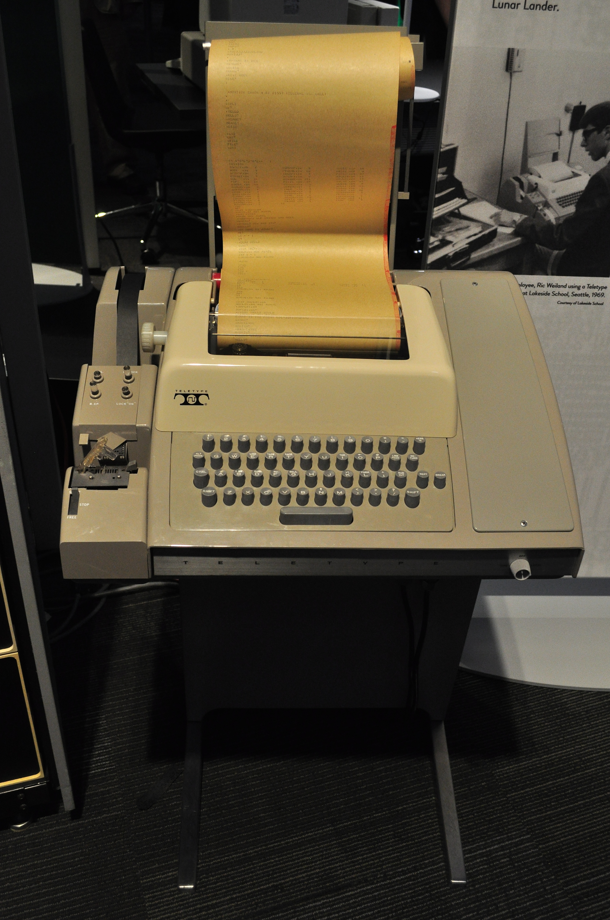
7-Bit-ASCII
Tätigkeit 2
Der ASCII-Zeichensatz war von entscheidender Bedeutung, da er die Standardisierung der Bitmuster für verschiedene Geräte ermöglichte.
ASCII wurde ursprünglich für Telekommunikationssysteme wie Fernschreiber verwendet.
Notes:
Bildquelle: https://commons.wikimedia.org/wiki/File:LCM_-_1960s_Teletype_computer_printer_02.jpg

Slide 34
8-Bit-ASCII
Tätigkeit 2
Jedes Zeichen des ASCII-Zeichensatzes wird nun in 8 Bits (1 Byte) gespeichert.
Das ursprüngliche Kodierungssystem bleibt erhalten, wobei jedem Code ein 0-Bit vorangestellt ist.
Notes:
Bildquelle: Raspberry Pi Stiftung

Slide 35
8-Bit-ASCII
Tätigkeit 2
Schauen Sie sich das Bitmuster für den Buchstaben C an. Können Sie das Bitmuster für den Buchstaben D vorhersagen?
A 0100 0001
B 0100 0010
C 0100 0011

Slide 36
8-Bit-ASCII
Tätigkeit 2
Das Bitmuster für jedes Zeichen erhöht sich jedes Mal um 1.
A 0100 0001
B 0100 0010
C 0100 0011
D 0100 0100

Slide 37
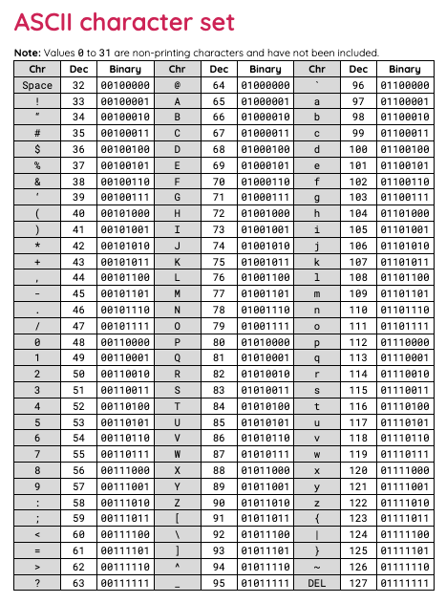
8-Bit-ASCII
Tätigkeit 2
In der nächsten Aufgabe werden Sie eine Kopie des ASCII-Zeichensatzes sehen.
Sie werden feststellen, dass ähnliche Artikel in Gruppen zusammengefasst wurden.
Zahlen, Großbuchstaben und Kleinbuchstaben sind in Gruppen zusammengefasst, um die Navigation in der Tabelle zu erleichtern.

Slide 38
ASCII-Aufgaben
Tätigkeit 2
Verwenden Sie das Arbeitsblatt und das ASCII-Zeichensatz-Handout, um sich in der Tabelle zurechtzufinden und einige Kodierungen und Dekodierungen vorzunehmen.

Slide 39
Was übersehen wir?
Plenarsitzung
Der ASCII-Zeichensatz enthält alle Zeichen, die auf einer englischen Standardtastatur zu finden sind.
Was könnte sonst noch von einem Computer als Text dargestellt werden müssen?

Slide 40
Was übersehen wir?
Plenarsitzung
Der ASCII-Zeichensatz enthält alle Zeichen, die auf einer englischen Standardtastatur zu finden sind.
Was könnte sonst noch von einem Computer als Text dargestellt werden müssen?
Andere Sprachen (z. B. Griechisch)
Emojis
Sonderzeichen (z.B. ½)
Notes:
Bildquelle: https://pixabay.com/illustrations/emoticons-happy-faces-covid-19-mask-5102705/

Slide 41
Nächste Lektion...
Plenarsitzung
Sie werden einen weiteren Zeichensatz namens Unicode kennenlernen.
Damit lassen sich noch viel mehr Zeichen darstellen!

Slide 42
Zeit für ein Quiz!
Plenarsitzung
Machen wir ein kurzes Quiz, um zu sehen, was Sie sich von dieser Lektion merken können.

Slide 43
Wie viele Bitmuster kann man mit 4 Bits erzeugen?
Plenarsitzung
8
16
32
4

Slide 44
Wie viele Bitmuster kann man mit 4 Bits erzeugen?
Plenarsitzung
8
16
32
4

Slide 45
Wie viele Bitmuster kann man mit 5 Bits erzeugen?
Plenarsitzung
8
16
32
4

Slide 46
Wie viele Bitmuster kann man mit 5 Bits erzeugen?
Plenarsitzung
8
16
32
4

Slide 47
Wie viele Bitmuster kann man mit 8 Bits erzeugen?
Plenarsitzung
8
64
128
256

Slide 48
Wie viele Bitmuster kann man mit 8 Bits erzeugen?
Plenarsitzung
8
64
128
256
ASCII verwendete ursprünglich 7 Bits!

Slide 49
Wie viele Zeichen hat eine englische Standardtastatur?
Plenarsitzung
100
101
103
104

Slide 50
Wie viele Zeichen hat eine englische Standardtastatur?
Plenarsitzung
100
101
103
104

Slide 51
Richtig oder falsch? Ähnliche Zeichen werden in einem Zeichensatz gruppiert (z. B. alle Zahlen sind zusammen).
Plenarsitzung
WAHR
FALSCH

Slide 52
Richtig oder falsch? Ähnliche Zeichen werden in einem Zeichensatz gruppiert (z. B. alle Zahlen sind zusammen).
Plenarsitzung
WAHR
FALSCH

Slide 53
01000001 ist der ASCII-Code für den Buchstaben A. Wie lautet der ASCII-Code für den Buchstaben B?
Plenarsitzung
01000001
01000010
01000011
01000100

Slide 54
01000001 ist der ASCII-Code für den Buchstaben A. Wie lautet der ASCII-Code für den Buchstaben B?
Plenarsitzung
01000001
01000010
01000011
01000100

Slide 55
01010100 ist der ASCII-Code für den Buchstaben T. Wie lautet der ASCII-Code für den Buchstaben U?
Plenarsitzung
01010111
01011111
01010101
01011000

Slide 56
01010100 ist der ASCII-Code für den Buchstaben T. Wie lautet der ASCII-Code für den Buchstaben U?
Plenarsitzung
01010111
01011111
01010101
01011000

Slide 57
Nächste Lektion
Zusammenfassung
In dieser Lektion werden Sie...
gelernt, wie Text mit Binärzahlen dargestellt wird
In der nächsten Lektion werden Sie...
Erfahren Sie mehr über Unicode und die Berechnung der Dateigröße

